Slide 1

ΤΟ ΠΡΟΤΥΠΟ ΜΟΥ

Slide 2
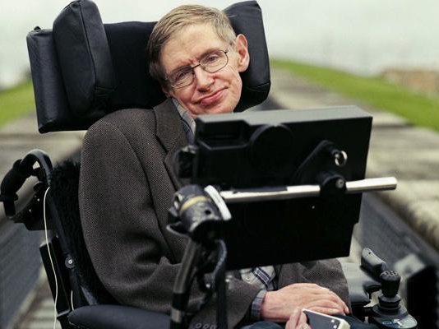
Στήβεν Χόκινγκ
Ήταν βρετανός θεωρητικός φυσικός, κοσμολόγος, συγγραφέας αλλά και διευθυντής στο κέντρο θεωρητικής κοσμολογίας στο πανεπιστήμιο του Κέιμπριτζ.

Slide 3

Γεννήθηκε στις 8 Ιανουαρίου 1942 από τον Φρανκ και την Ίζομπελ Χόκινγκ.
Είχε 2 μικρότερες αδελφές ( Φίλιππα και Μαίρη)
Είχε 3 παιδιά ( Λούσι, Ρόμπερτ, Τιμ Χόκινγκ)
Απεβίωσε στις 14 Μαρτίου 2018

Slide 4
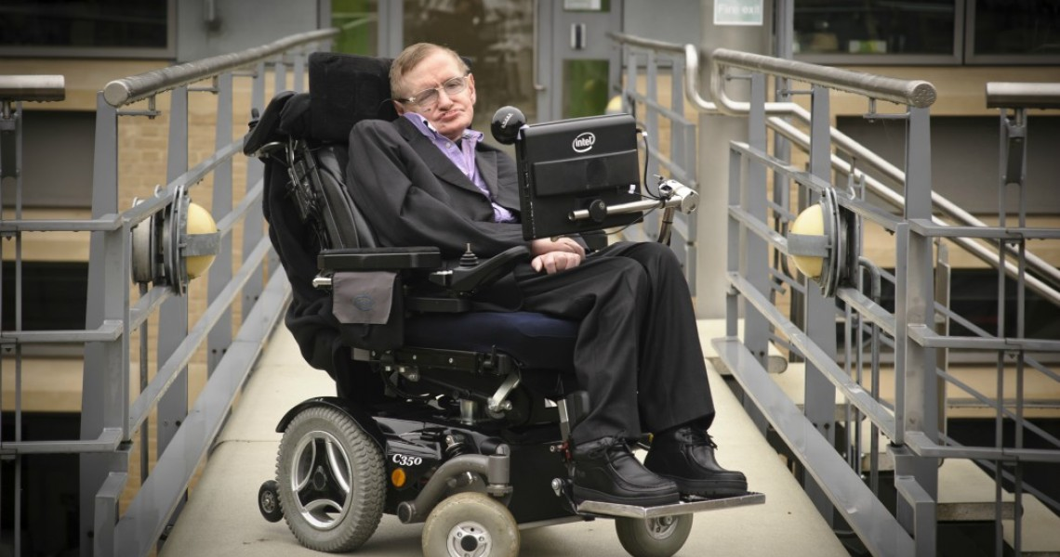
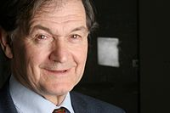
Μεταξύ των σημαντικών επιστημονικών εργασιών του συνεργάστηκε με τον Ρότζερ Πένροουζ επάνω σε θεωρήματα βαρυτικής μοναδικότητας στα πλαίσια της γενικής σχετικότητας και στην θεωρητική πρόβλεψη ότι οι μαύρες τρύπες εκπέμπουν ακτινοβολία, που συχνά καλείται ακτινοβολία χόκινγκ. Ο Χόκινγκ ήταν ο πρώτος που εξέθεσε μια κοσμολογία η οποία εξηγήθηκε από μια ένωση της γενικής θεωρίας της σχετικότητας και της κβαντικής μηχανικής. Επιπρόσθετα ήταν φανατικός υποστηρικτής της ερμηνείας πολλών κόσμων της κβαντικής μηχανικής.

Slide 5
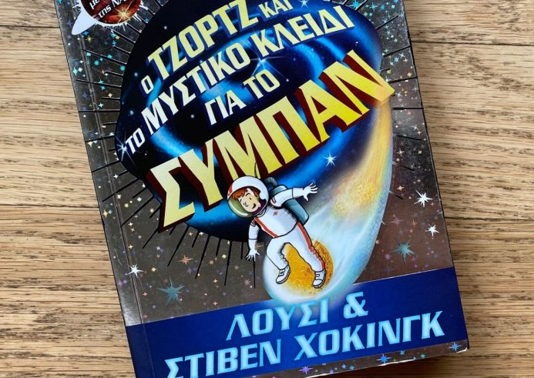
Ήταν επίτιμος συνεργάτης της Βασιλικής εταιρίας των τεχνών, ισόβιο μέλος στην Επισκοπική Ακαδημία Επιστημών, και αποδέκτης του Προεδρικού Μεταλλίου της Ελευθερίας, το υψηλότερο πολιτικό βραβείο στις Ηνωμένες Πολιτείες.

Slide 6
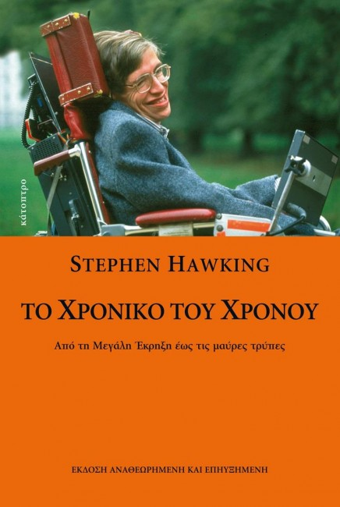

Είχε συντάξει εργασίες εκλαϊκευμένης επιστήμης, στις οποίες συζητά τις θεωρίες και την κοσμολογία του γενικά.
  Το βιβλίο του (χρονικό του χρόνου) έμεινε στη λίστα με τα best-seller της Βρετανικής Sunday Times για 237 εβδομάδες, σπάζοντας ρεκόρ.
  Το 2014 κυκλοφόρησε το αυτοβιογραφικό βιβλίο του (Το χρονικό της ζωής μου)

Slide 7
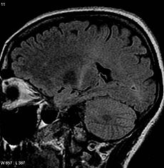
Έπασχε από τη νόσο του κινητικού νευρώνα (αμυοτροφική πλευρική σκλήρυνση), κατάσταση που είχε εξελιχθεί κατά τη διάρκεια των ετών. Ήταν σχεδόν εξ ολοκλήρου παράλυτος και επικοινωνούσε μέσω συσκευής παραγωγής ομιλίας.

Slide 8
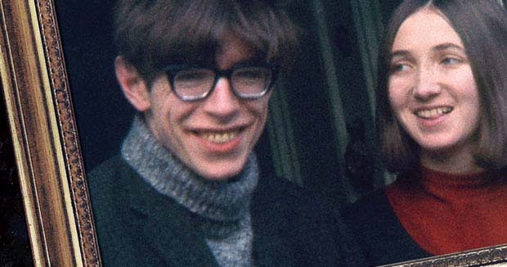
Λόγοι για τους οποίους θαυμάζω τον Στηβεν Χόκινγ:
Παρόλο του σοβαρού προβλήματος αναπηρίας και ομιλίας που είχε κατάφερε να διαπρέψει στον χώρο των επιστημών αποσπώντας σπουδαία βραβεία όπως το Μετάλλιο Άλμπερτ Αϊνστάιν (1979). Τα προβλήματα της καθημερινότητας του αλλά και της υγείας του δεν τον έκαναν να καθηλωθεί αλλά τον έκαναν πιο δυνατό με όνειρα για το μέλλον τα οποία και κατάφερε

Slide 9

Πως με επηρέασε η ζωή του
Μέσα από την ιστορία του Χόκινγκ έμαθα:
Να εκτιμάω αυτά που έχω
Μέσα από τις δυσκολίες και τα λάθη να γίνομαι καλύτερος
Να προσπαθώ
Να μην οριοθετώ τον εαυτό μου
Να μην αφήνω τις καταστάσεις να με επειρεάσουν

Slide 10
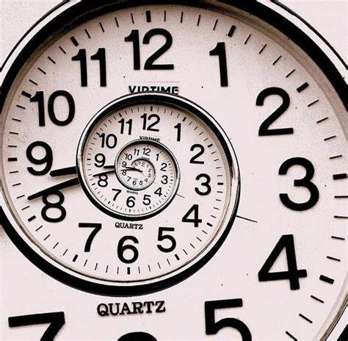
Σας ευχαριστώ για τον χρόνο σας
Σπύρος Κωτούλας Α'2

